Slide 1
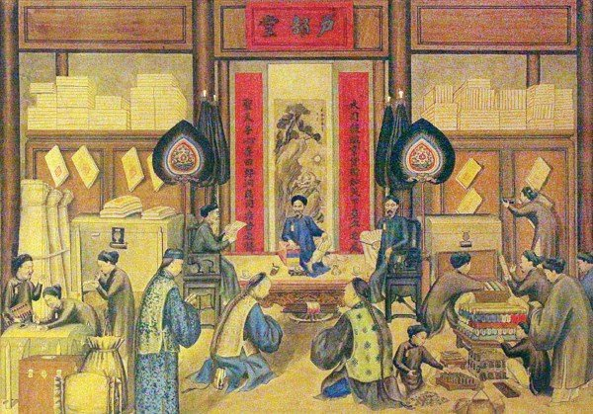
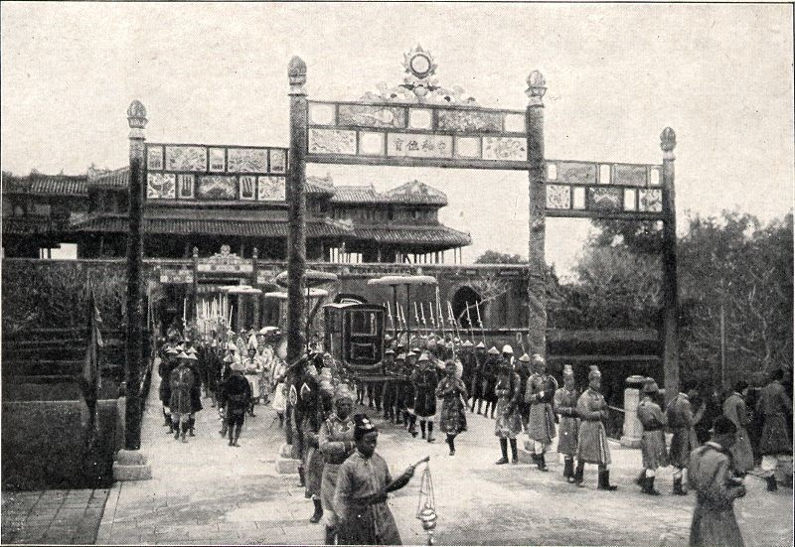
Chương VI
VIỆT NAM NỬA ĐẦU THẾ KỈ XIX
BÀI 27: CHẾ ĐỘ PHONG KIẾN NHÀ NGUYỄN

Slide 2
I. TÌNH HÌNH CHÍNH TRỊ – KINH TẾ
1. Nhà Nguyễn lập lại chế độ phong kiến tập quyền
- Nhà Nguyễn thành lập:
+ Năm 1802, Nguyễn Ánh đánh bại triều Tây Sơn, lập ra nhà Nguyễn, hiệu Gia Long.
+ Năm 1806, lên ngôi Hoàng đế.
- Những việc làm:
+ Trực tiếp điều hành mọi việc từ Trung ương đến địa phương.
+ Ban hành Hoàng triều luật lệ.
+ Chia lại các đơn vị hành chính, xây dựng lại quân đội.
+ Ngoại giao: thần phục nhà Thanh, khước từ mọi tiếp xúc với các nước phương Tây.
- Những chính sách trên nhằm lập lại chế độ phong kiến, củng cố địa vị thống trị.
- Nhưng có những chính sách lỗi thời (ngoại giao, luật pháp...)

Slide 3
2. Kinh tế dưới triều Nguyễn
Về
nông nghiệp:
+ Chú ý việc khai hoang, đặt lại quân điền, lập đồn điền, huyện mới.
+ Sửa đắp đê điều, làm thủy lợi, không được chú trọng
+ Ruộng đất lại rơi vào tay địa chủ. Người nông dân không có ruộng, sống lưu tán. → Nông nghiệp ngày càng sa sút.
+ Nhà nước lập nhiều xưởng đúc tiền, đúc súng, đóng tàu,... Ngành khai thác mỏ được mở rộng, nhưng còn lạc hậu và hoạt động thất thường.
+ Các nghề thủ công vẫn phát triển nhưng phân tán, thợ thủ công phải nộp thuế sản phẩm nặng nề.
→Thủ công nghiệp có điều kiện phát triển nhưng bị kìm hãm.
Về công thương nghiệp:
Về thương nghiệp:
+ Nội thương: xuất hiện nhiều thị tứ. Nhà nước không có chính sách khuyến khích phát triển, thuế khóa phức tạp.
+ Ngoại thương: duy trì quan hệ buôn bán với Trung Quốc, Nam Dương (In-đô-nê-xi-a)... nhưng hạn chế buôn bán với các nước phương Tây.

Slide 4
II. CÁC CUỘC NỔI DẬY CỦA NHÂN DÂN
1. Nguyên nhân
Địa chủ hào lí chiếm đoạt ruộng đất.
Quan lại tham nhũng.
Tô, thuế phu dịch nặng nề.
Dịch bệnh, nạn đói hoành hành khắp nơi
Nhân dân sống khổ cực, bị áp bức, bóc lột
Nhân dân nổi dậy giành chính quyền

Slide 5
II. CÁC CUỘC NỔI DẬY CỦA NHÂN DÂN
Bảng thống kê những cuộc khởi nghĩa của nông dân nửa đầu thế kỉ XIX
Tên cuộc khởi nghĩa | Thời gian | Địa điểm | Kết quả – Ý nghĩa
Thái Bình, Nam Định, Hải Dương, Quảng Yên
- Các cuộc khởi nghĩa đều thất bại.
- Thể hiện truyền thống chống áp bức, cường quyền của nhân dân ta.
- Góp phần củng cố khối đoàn kết, thống nhất của cộng đồng dân tộc Việt Nam.
Phan Bá Vành
1821 – 1827
Nông Văn Vân
1833 – 1835
Việt Bắc
Lê Văn Khôi
1833 – 1835
Gia Định
Hà Nội, Bắc Ninh, Sơn Tây
Cao Bá Quát
1854 - 1856

Slide 6
BÀI 28:
SỰ PHÁT TRIỂN CỦA VĂN HOÁ DÂN TỘC CUỐI THẾ KỈ XVIII – NỬA ĐẦU THẾ KỈ XIX

Slide 7
BÀI TẬP VỀ NHÀ: Đọc bài 28 (SGK/tr142) và hoàn thành bảng sau:
LĨNH VỰC |  | THÀNH TỰU NỔI BẬT
VĂN HỌC
NGHỆ THUẬT | SÂN KHẤU
 | HỘI HOẠ
 | KIẾN TRÚC
GIÁO DỤC
KHOA HỌC – KĨ THUẬT

Slide 8
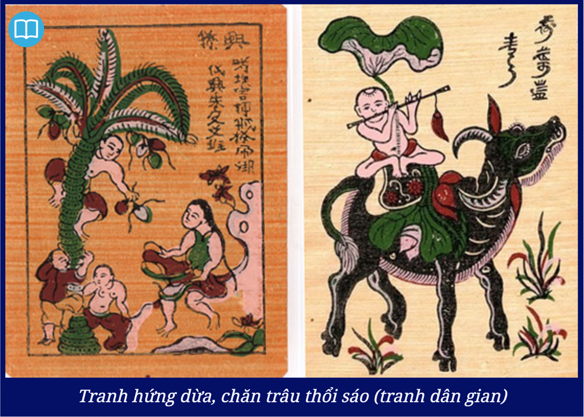

Slide 9
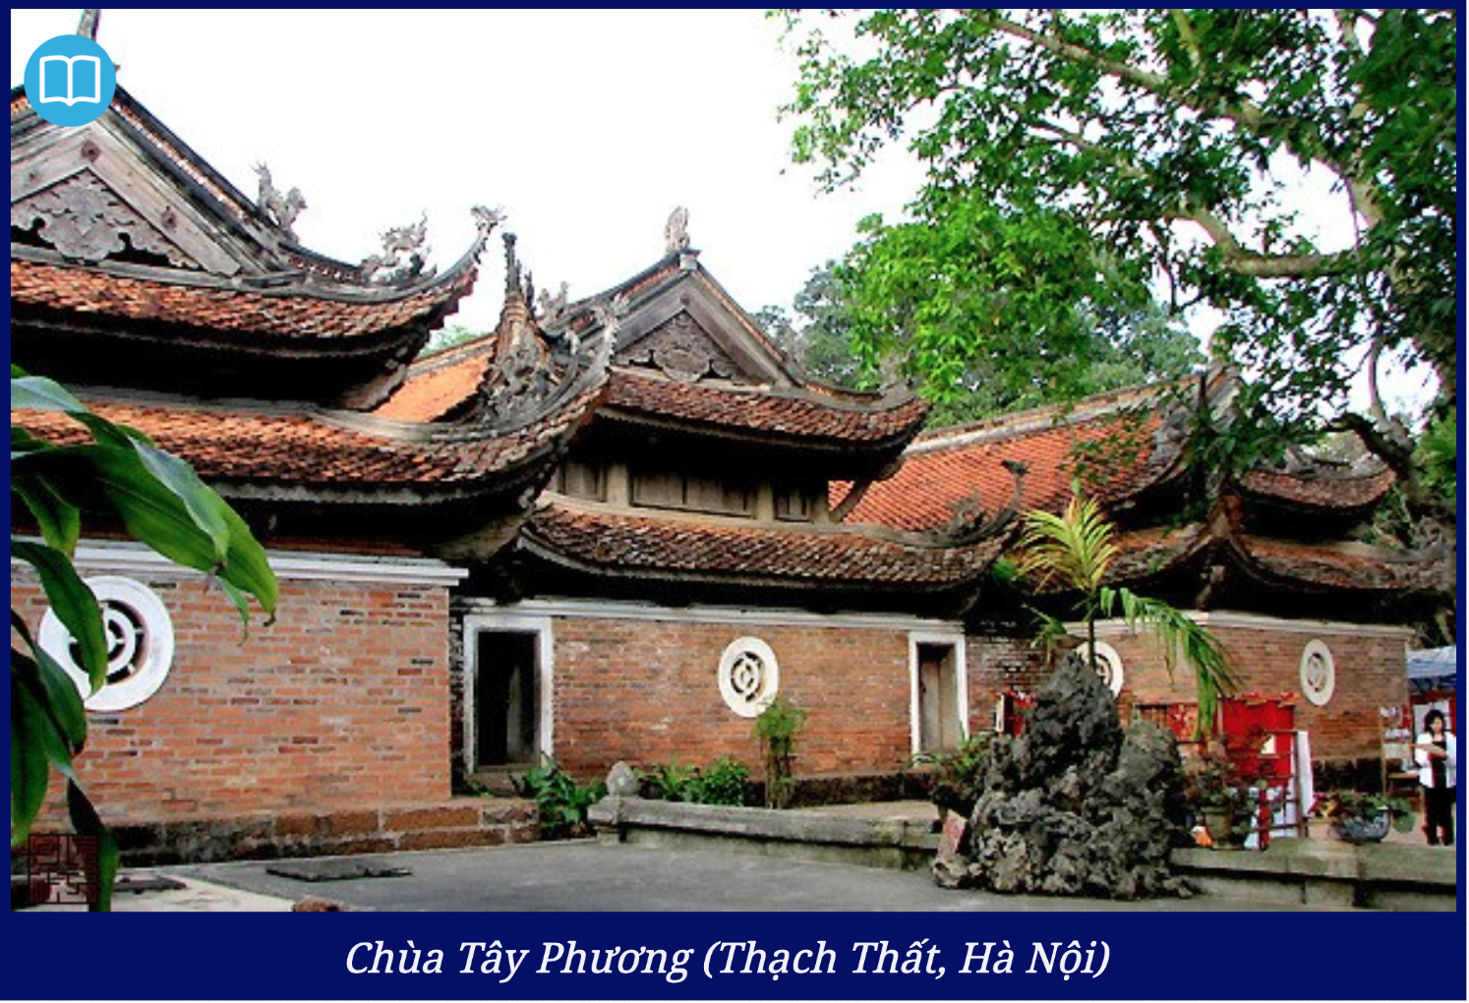

Slide 10
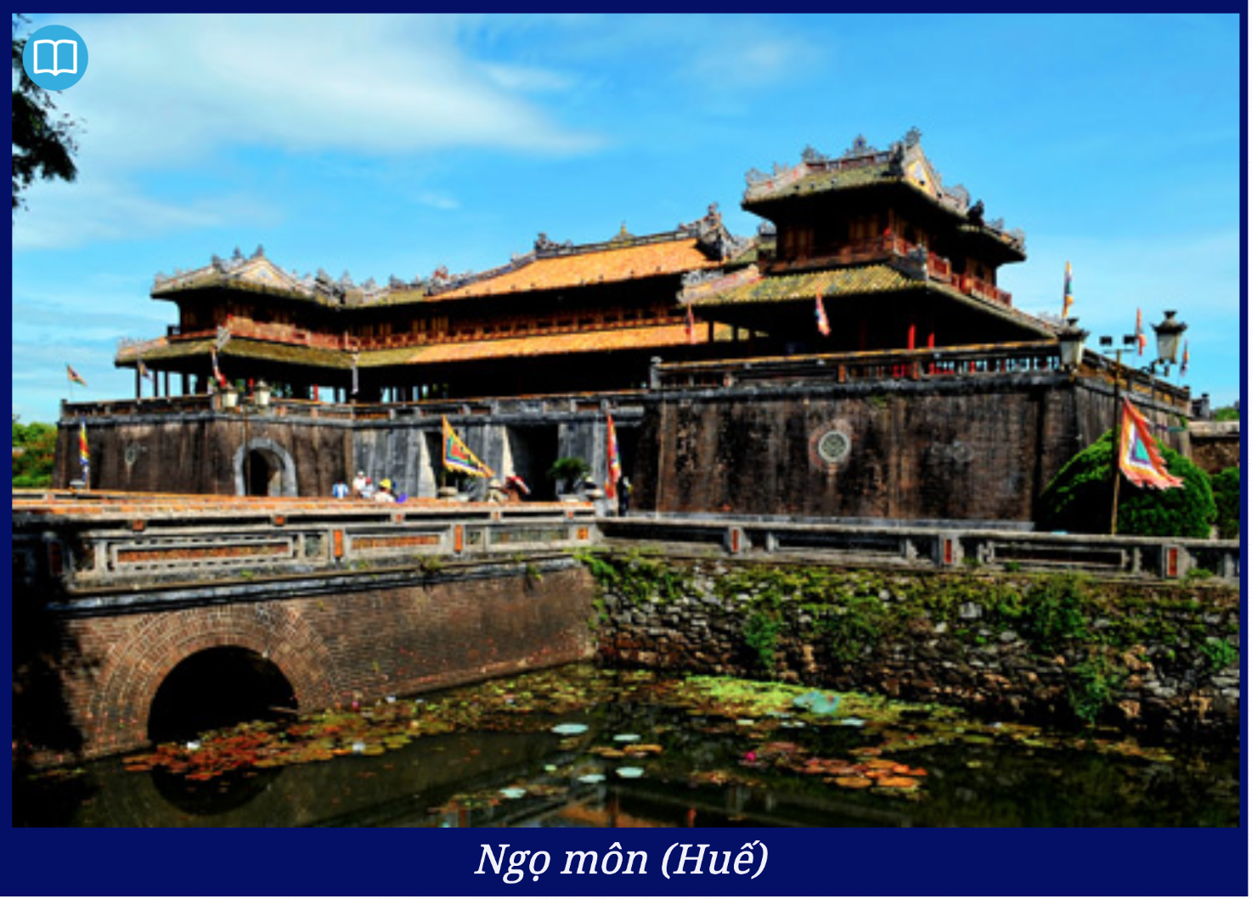

Slide 11
